Slide 1
게임 세미나
24학번 김태현

Slide 2
마작

Slide 3
마작
4인용…

Slide 4
마작은 무엇인가
조울증 생성기

Slide 5
마작 규칙

Slide 6
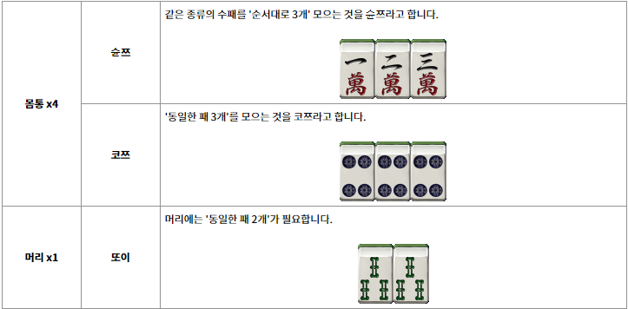
마작 규칙

Slide 7
마작 규칙
4명으로 시작
게임 시작 시 패 13개를 받고 확인한다.
순서대로 패산에서 패 하나를 가져온다.
가져온 패를 확인하고 패가 완성되지 않았다면 패를 하나 버린다.
(운)
(운)
(실력 +운)
기타 운적 요소:
도라: 보너스 점수(운)

Slide 8
마작=운게임

Slide 9
마작은 모든 것이 운이다
게임 초반에 1등 하다가 (기쁨)
운이 나빠 한순간에 4등 됐다가 (우울)
운이 좋아 1등하고 (기쁨)

Slide 10
그런데 왜 하냐?
재미
2. 실력 요소
의외로 프로가 존재하고, 이론책이 있을 정도로 실력 또한 중요한 게임
3. 매판마다 새로운 게임
4. 중독성
역만(최고 점수)을 하거나 지고 있다 이기는 경험을 하면 그만두기 힘듦

Slide 11
끝

